Slide 1
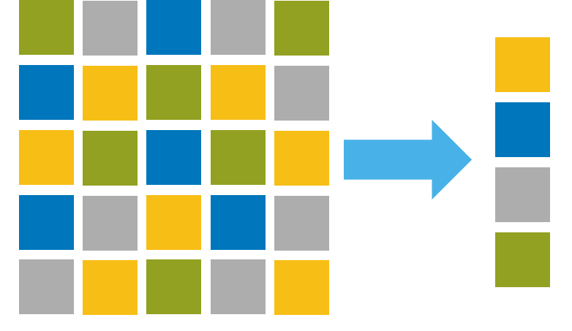






엔터프라이즈 환경을 위한 HPE SimpliVity 기술 : 효율성
성능 저하 없는 중복제거/압축
데이터 효율성
성능 저하 없는 데이터 중복제거/압축을 통한
10 : 1Guarantee
백업과 같이 사용 시 기준
데이터 효율성을 통한 기대 효과
DBMS Cluster
성능 저하 없는 In Memory Indexing 기반의 실시간 중복제거/압축 기술
데이터 중복 제거란 ? 중복된 데이터를 없애 스토리지 용량, 요구 사항을 경감시키는 기술
데이터 압축 이란 ? 큰 데이터를 작은 데이터로 만드는 기술 요소
50TB 용량의 스토리지
5TB 용량의 스토리지
47 : 1
Customers average 47:1 efficiency
> 1/3rd surveyed achieve over 100:1²

Slide 2
SimpliVity vs vSAN기반 제품 – 중복제거/압축
SimpliVity는 국내 240개 이상의 고객사에서 검증된 성능저하 없는 실시간 중복제거/압축 기술을 통해 고객분의 데이터의 효율성을 극대화 시켜줍니다.
HPE SimpliVity
vSAN기반 제품
노드
노드
CPU/메모리
CPU/메모리가 IO 중복제거/압축을 위한 직접 연산을 수행하지 않으며 스토리지 IO에 대한 Path, Control만 담당
(중복제거/압축 오버헤드에 독립적)
CPU/메모리
CPU/메모리에서 중복제거/압축을 수행하므로 전체 성능에 악영향을 미침 (중복제거/압축 Off가 일반적)
원본 데이터
중복제거 /압축 Overhead
머클트리 알고리즘
Meta Table
중복제거/압축 후 데이터
원본 데이터
중복제거/압축 후 데이터
블록체인, 비트코인, 가상화폐에서 필수 사용하는 머클트리 알고리즘 방식으로 데이터에 대한 개수, 번지, 위치를 Indexing Table로 관리
원본데이터 저장 후 다시 중복제거/압축을 수행하는 저속 배치 처리 방식으로 CPU/메모리/SSD Overhead가 발생함
SSD
SSD
파일 시스템 엔진 개발 향상으로 기존 중복제거/압축 기술인 연산방식이 머클트리 알고리즘 + Table indexing을 통해 성능저하 없는 고효율의 실시간 중복제거/압축 가능

Slide 3
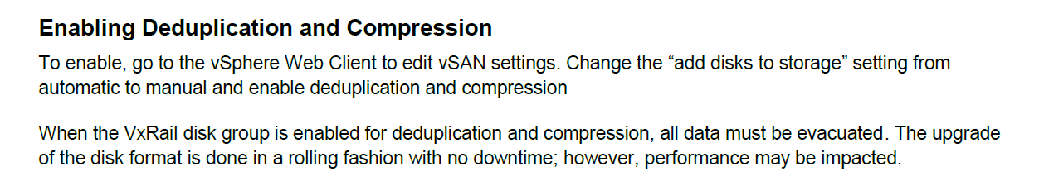
vSAN (vxrail, UCP) 중복제거/압축 Guideline
근거 : DELL EMC VxRAIL™ BEST PRACTICES(베스트 프렉티스) 가이드 자료 13Page
DellEMC VxRail 제품의 경우에는 중복제거 및 압축기능수행시 성능에 영향을 미칩니다.
따라서, 평상시에는 기본적으로 성능저하를 막기 위해서 중복제거 및 압축기능이 비활성화(Disable) 되어 있습니다.
중복제거 및 압축기능이 활성화(enable)하기 위해서는 서비스 다운타임없게 가능하지만 성능에 영향을 미칩니다.

